Slide 1
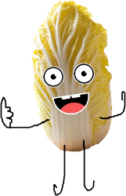
"배달추천"
김주호 박형준 안상근

Slide 2
먹고 싶은 음식의 특징을 입력하면
배달음식을 추천해준다

Slide 3
변경사항

Slide 4
확률 추천 방식
음식 추천 방식
TOP 3 추천 방식

Slide 5
사용자 의견 중요
좋아요/싫어요 가중치
10/20으로 설정
-> 가중치 임의 설정

Slide 6
발표 전 진행사항(Django)

Slide 7
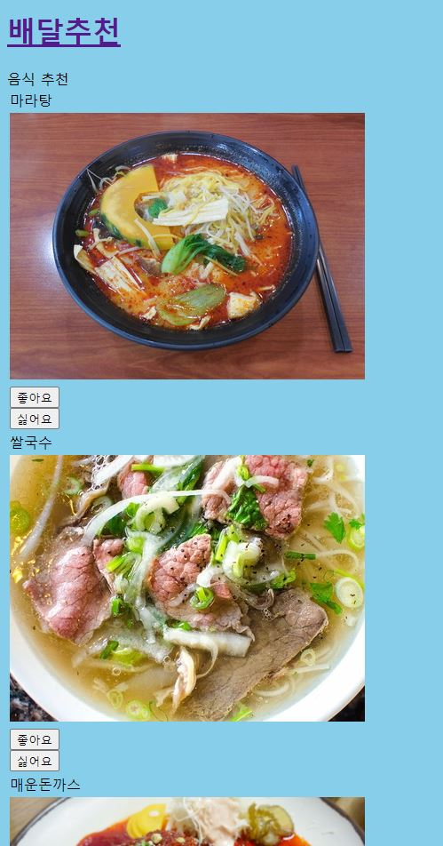
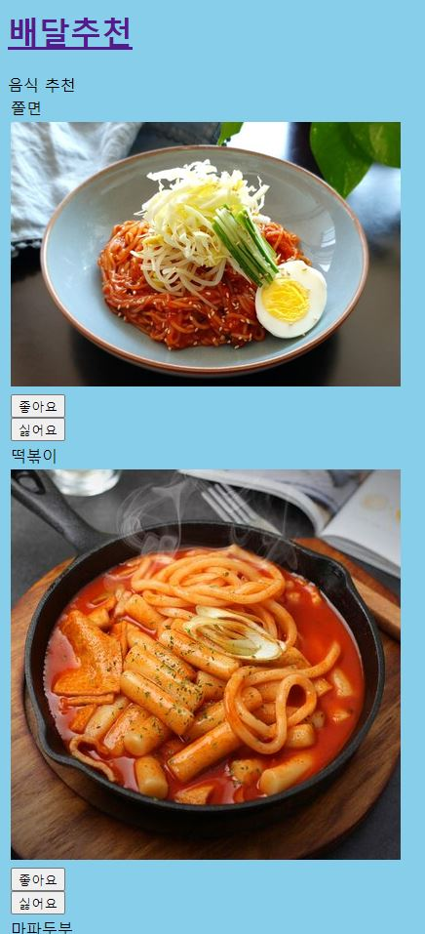
매운 음식 입력 시

Slide 8
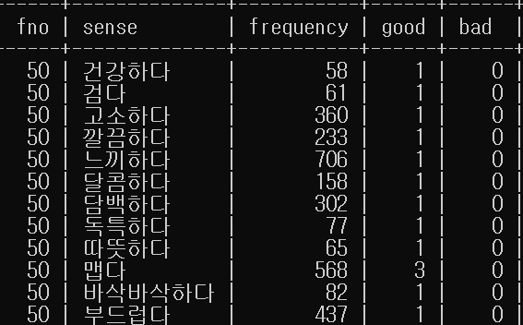
좋아요/싫어요 시

Slide 9
감각어 사전에 없는 단어
Fasttext 이용한 유사어

Slide 10
현재 진행사항

Slide 11
React -–Django 연동 -> Rest API

Slide 12
고려사항

Slide 13
없는 경우 : 전체에서 랜덤 추천
추천 음식 3개 미만
1 ~ 2 : 1 ~ 2개만 추천
or
1 ~ 2 : 나머지 값을 랜덤 추천

Slide 14




사용할 개발 도구
Back end
Front end
NLP

Slide 15
Q&A

